Slide 1


Tiết 61 & 62
Bài 2: BIỂU DIỄN DỮ LIỆU TRÊN BẢNG
Toán 6
Nguyễn Thành Đạt
Hoïc ñaëng nhö gaám theâu hoa
Coù vaên coù chaát môùi ra con ngöôøi.
KHỞI ĐỘNG 1
KHỞI ĐỘNG 2
HOẠT ĐỘNG
HÌNH THÀNH KIẾN THỨC
BẢNG DỮ LIỆU BAN ĐẦU
BẢNG THỐNG KÊ (TẦN SỐ)
LUYỆN TẬP
VẬN DỤNG
Notes:
Rê chuột vào nội dung muốn dạy rồi nhấp chuột trái đến slide tương ứng.
Trong bài này chổ nào có biểu tượng cây bút thì ghi vào tập

Slide 2
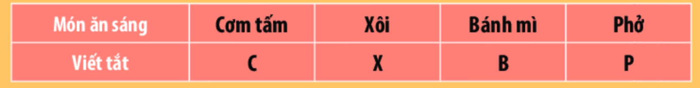
Khởi động 1:
a. Dùng một chữ cái in để viết tắt tên của các món ăn trong bảng dưới đây:
b. Hãy cho biết lợi ích của việc viết tắt?
b. Có những lợi ích sau:
Nhanh
Gọn
Dễ hiểu
c. Bảng viết tắt trên có thể gọi là bảng chú thích. Hãy cho biết cách viết khác của bảng chú thích mà gọn hơn?
c. Cách viết khác của bảng chú thích mà gọn hơn là: Cơm tấm (C), Xôi (X), Bánh mì (B), Phở (P)….
d. Hãy tự lập chú thích về hạnh kiểm của học sinh theo quy định (có 4 mức)?
d. Chú thích về hạnh kiểm của học sinh theo quy định là: Tốt (T), Khá (K), Trung bình (Tb), Yếu (Y)
HOME

Slide 3
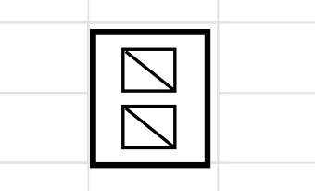
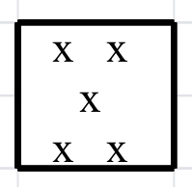
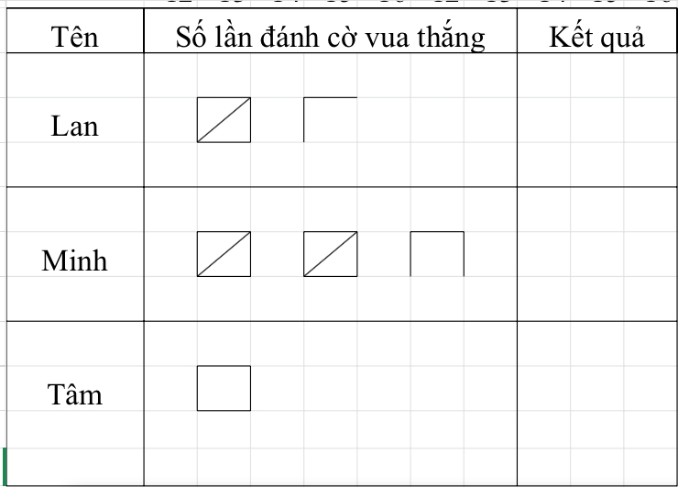
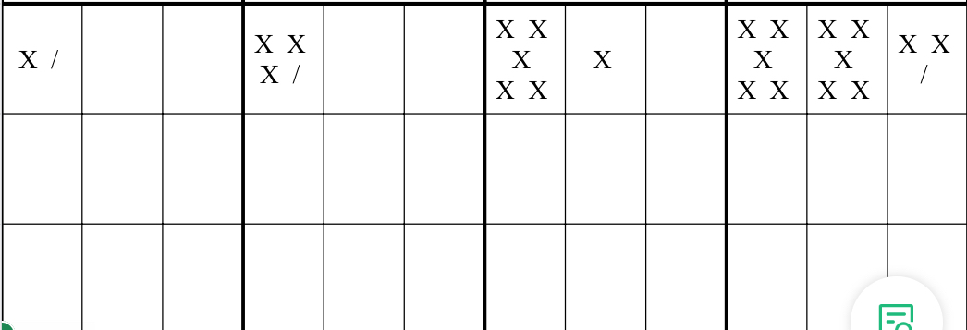
Khởi động 2:
a. Các em có biết hình thức kiểm số lượng để thống kê chưa? (Cách vẽ ô vuông: mỗi nét vẽ là tính 1)
c. Các em có biết hình thức khác nữa kiểm số lượng để thống kê không?(Cách đánh chéo: mỗi nét vạch chéo là tính 1)
d. Hãy đếm xem kết quả của mỗi mạnh thường quân đóng góp bao nhiêu kg rau, củ, quả?(mỗi vạch là 10kg)
b. Hãy đếm xem kết quả của mỗi bạn bao nhiêu lần đánh cờ vua thắng?
7 lần
30 kg
70 kg
120 kg
250 kg
13 lần
Bà Trần Thị Tốt (RB)
Ông Võ Văn Tài (RM)
Chú Lê Văn Viễn (XT)
Cô Lê Trúc Hà (ấp 1)
Như vậy, ta đã biết 3 hình thức thu thập dữ liệu bằng kiểm đếm:
Hình que
Vẽ ô vuông (thực tế thường dùng)
Vạch chéo
4 lần
HOME
Notes:
Giới thiệu them về cách ghi mới (khác SGK)

Slide 4
1. Bảng dữ liệu ban đầu 1:
a. Hãy lập bảng số liệu ban đầu về viết tắt xếp loại học lực của học sinh (Có 6 cột và 2 dòng).
Chú ý: Học sinh có thể lập bảng theo chiều dọc. (Gồm có 2 cột, và 6 dòng)
Ghi nhớ: Bảng giá trị ban đầu ghi hợp lý (dễ hiểu, ngắn gọn …), chính xác, khoa học thì thuận tiện cho việc tính toán, sắp xếp, tìm kiếm.. sau này.
Xếp loại | Giỏi | Khá | Trung bình | Yếu | Kém
Viết tắt | G | K | Tb | Y | Ke
b. Hãy lập bảng dữ liệu kết quả học tập của học sinh tổ 1, 3 (Học sinh tổ 2,4 đi điều tra và được kết quả dự kiến).
c. Tổ 1,3 có nhận xét gì về cách lập bảng dữ liệu ban đầu của tổ 2, 4?
Nhận xét câu c:
Tổ 2 điều tra ngẫu nhiên.
Tổ 4 có sự lựa chọn ghi theo thứ tự.
………………….
Kết quả tổ: 2
G | Tb | K | K | Tb | Y
Tb | Tb | K | Tb | Tb | Tb
Kết quả tổ: 4
G | K | K | K | Tb | Tb
Tb | Tb | Tb | Tb | Tb | Y
d. Cả lớp có nhận xét gì về giá trị có trong hai bảng mà tổ thu thập không?
Nhận xét câu d:
Số giá trị không đổi.
Tổ 1, 3 không có học sinh kém……
HOME
Notes:
Giáo viên nhận xét cách lthực hiện thực tế của học sinh.

Slide 5
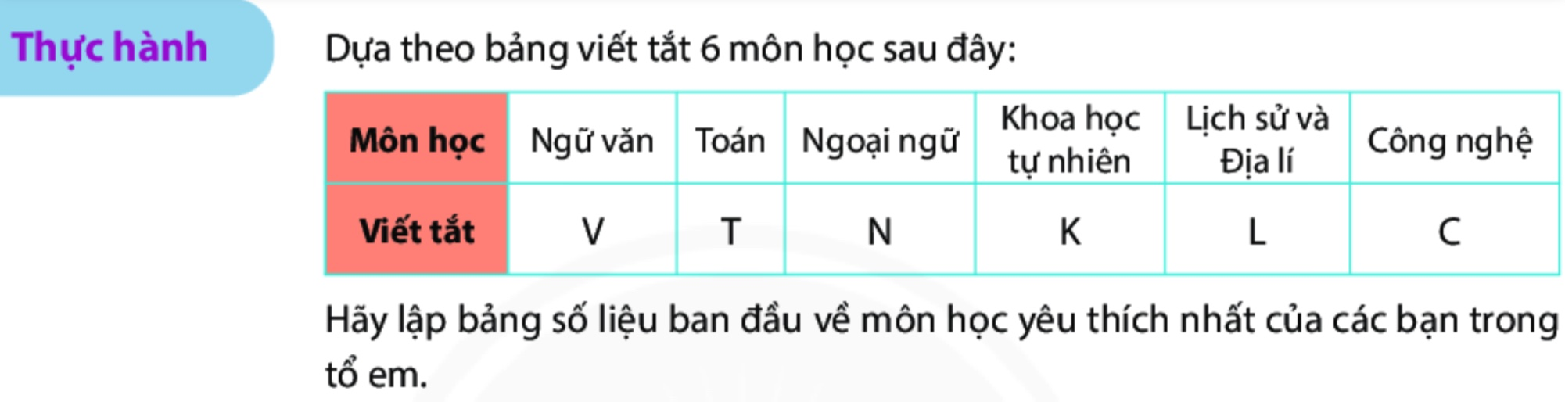
1, Bảng số liệu ban đầu 2:
Yêu cầu hs làm thực hành tại lớp:
Tổ 1 | Tổ 2 | Tổ 3 | Tổ 4 | Tổ 5 | Tổ 6
Ghi chú: Giáo viên cho học sinh nhập trực tiếp trên máy với số tổ và số hs tùy ý
HOME
Notes:
Trang này không trình chiếu mà để hs nhập trực tiếp theo sự hướng dẫn của gv xong mới trinh chiếu toan màn hình xem kết quả

Slide 6
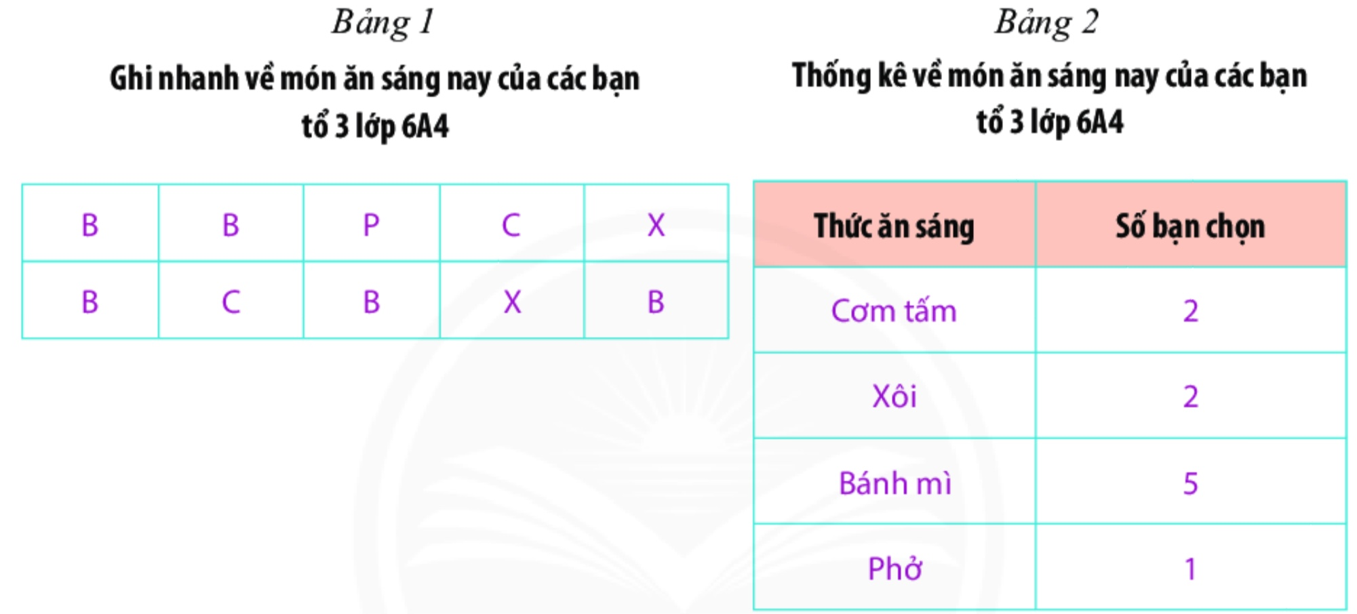

2, Bảng thống kê 1:
Quan sát bảng 1 rồi cho biết số bạn chọn món ăn sáng nay của tổ 3 lớp 6A4
Ghi nhớ: Số lần giá trị xuất hiện trong bảng dữ liệu ban đầu gọi là tần số. Ví dụ: Cơm tấm có tần số là 2
Chú ý: Nếu số lượng nhiều thì kiểm đếm như thế nào cho hiệu quả? Chờ đến phần vận dụng sẽ rõ..
HOME

Slide 7
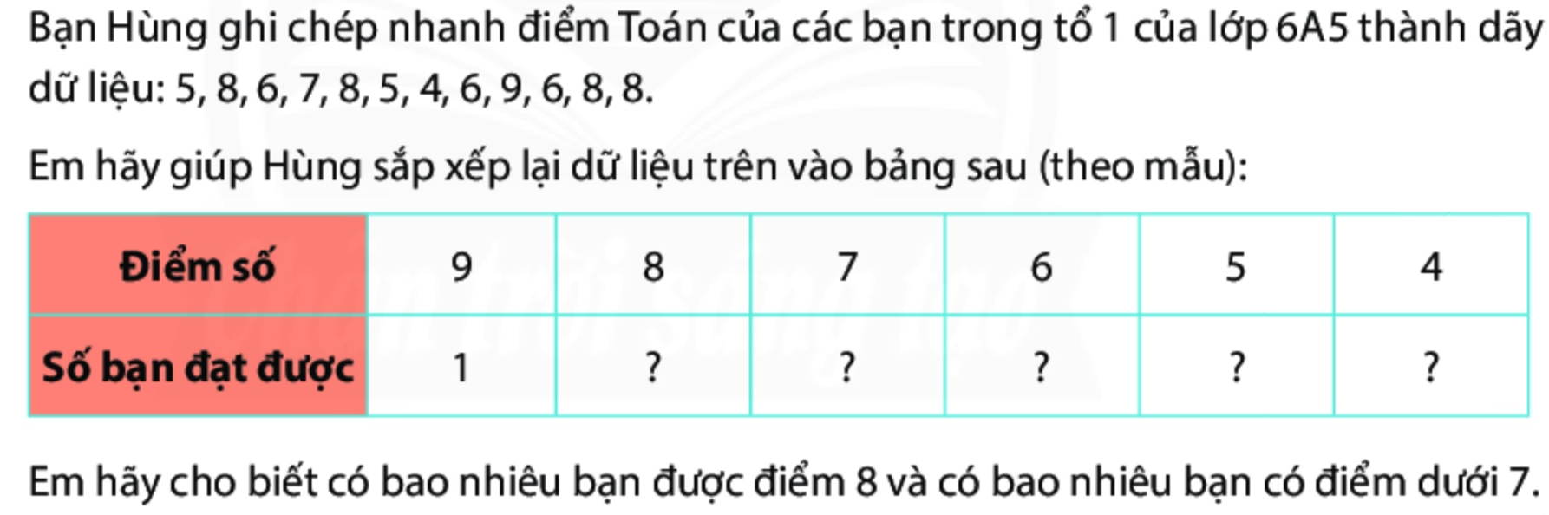
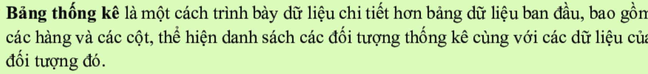

2, Bảng thống kê 2:
Điền số thích hợp vào dấu “?” bảng dưới đây: (Dựa vào dãy số đã cho hãy đếm lần lượt từng giá trị khác nhau - khi đếm giá trị nào thì gạch dưới (trên…) số đã đếm – mỗi giá trị khác nhau đánh dấu khác nhau)
Hãy đọc yêu cầu bài toán:
Có 4 bạn đạt điểm 8.
Có 6 bạn dưới 7 điểm.
4
1
3
2
1
HOME

Slide 8
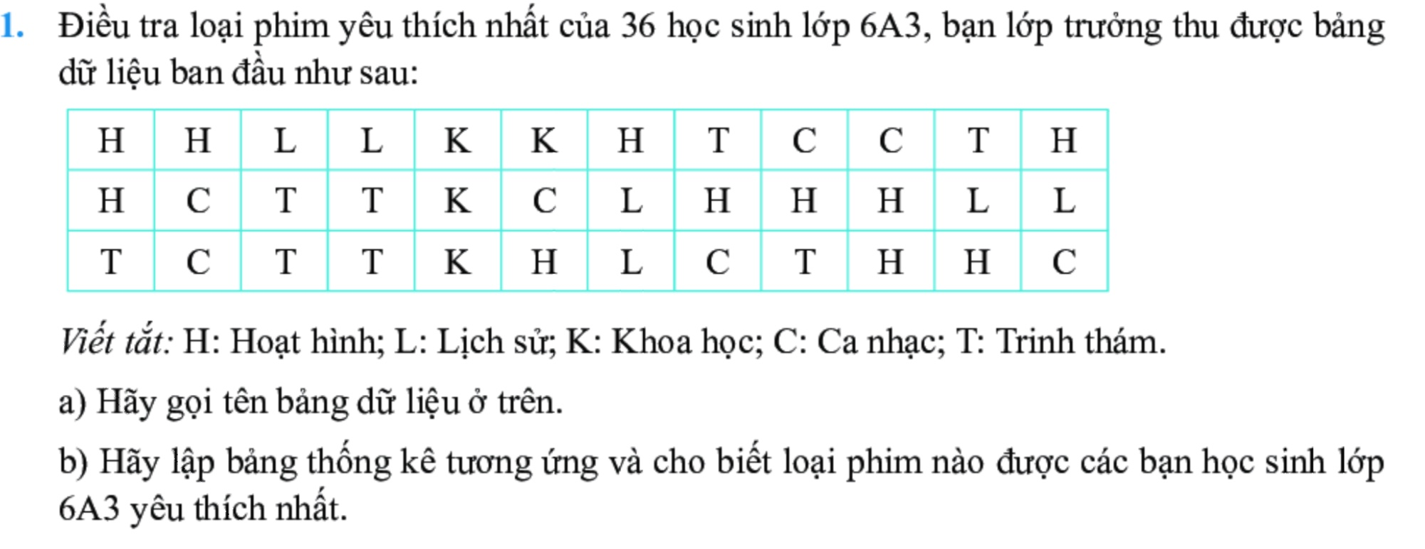
2, Bảng thống kê 3:
Loại phim | Tần số
Hoạt hình | 11
Lịch sử | 6
Khoa học | 4
Ca nhạc | 7
Trinh thám | 8
Loại phim | Tần số
Hoạt hình
Lịch sử
Khoa học
Ca nhạc
Trinh thám
Bảng trên gọi là bảng dữ liệu ban đầu
Bảng thống kê loại phim yêu thích nhất
HOME

Slide 9

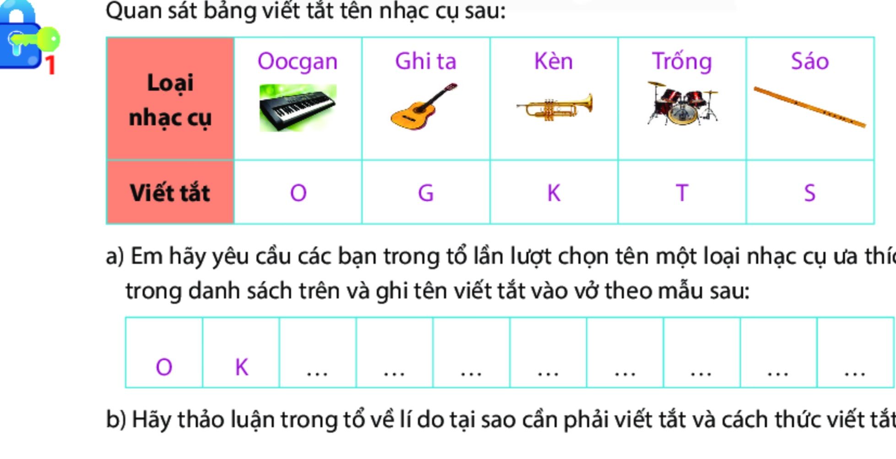
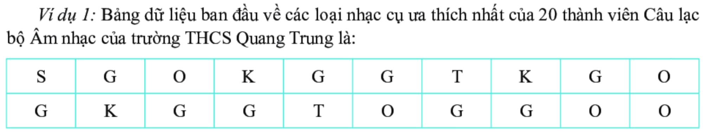
3, Luyện tập
a. Quan sát bảng viết tắt, kẻ bảng theo mẫu rồi ghi tên nhạc cụ yêu thích của tổ vào tập.
Bảng thống kê câu b
Loại nhạc cụ | Số nhạc cụ
Organ | 5
Ghita | 9
Kèn | 3
Trống | 2
Sáo | 1
Hỏi: Để tránh bảng thống kê bị sai tần số ta phải làm sao?
Đáp: Tổng tần số bàng tổng giá trị. VD: Tổng tần số trên phải là 20.
b. Dựa vào bảng viết tắt trên, hãy lập bảng thống kê từ bảng dữ liệu ban đầu sau:
HOME

Slide 10
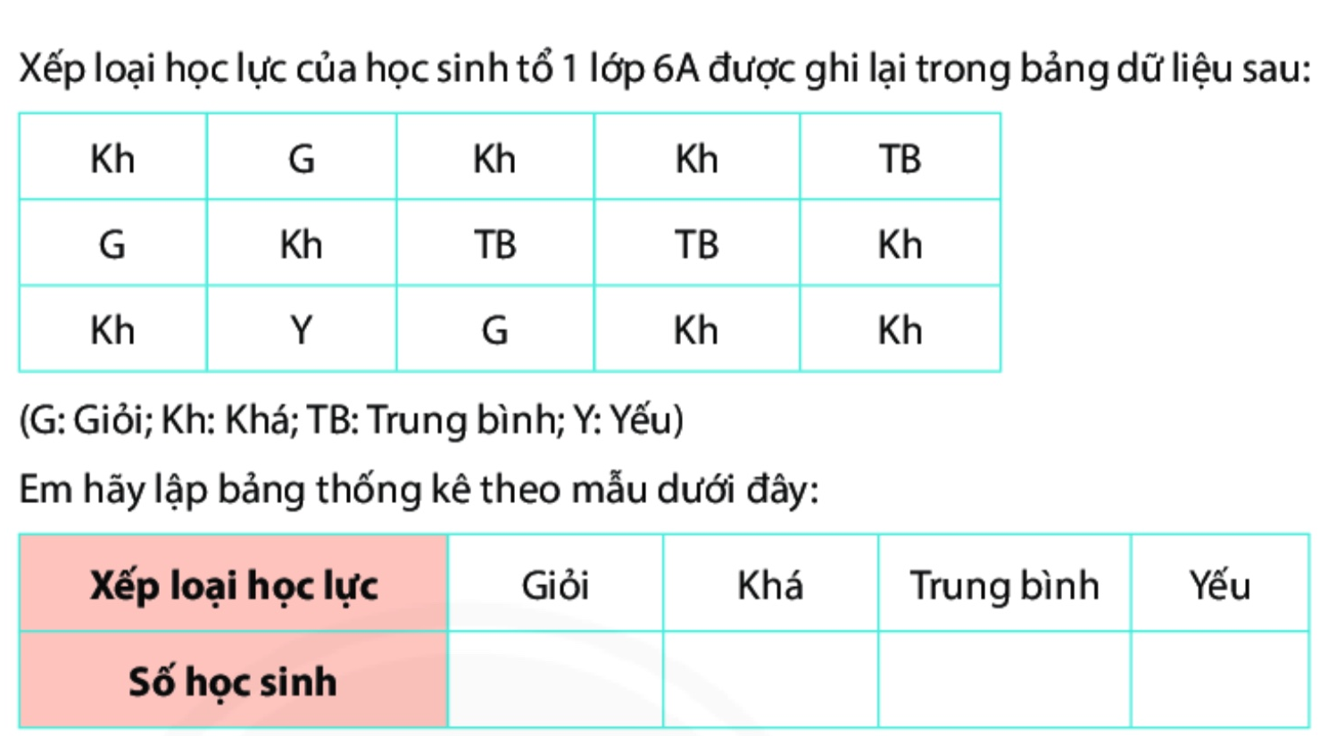
4, Vận dụng 1:
Quan sát bảng dữ liệu ban đầu với quy ước viết tắt bên dưới:
b. Bảng thống kê bên cạnh có thể biểu diễn (theo chiều dọc):
a. Hãy hoàn thành bảng thống kê bên dưới (theo chiều ngang):
XL học lực | Số HS
Giỏi | 3
Khá | 8
Trung bình | 3
Yếu | 1
c. Trong thực tế, khoa học công nghệ phát triển máy vi tính sẽ thống kê dữ liệu ban đầu nhanh, chính xác (không cần kiểm đếm thủ công dễ thiếu sót).
3
8
3
1
HOME

Slide 11
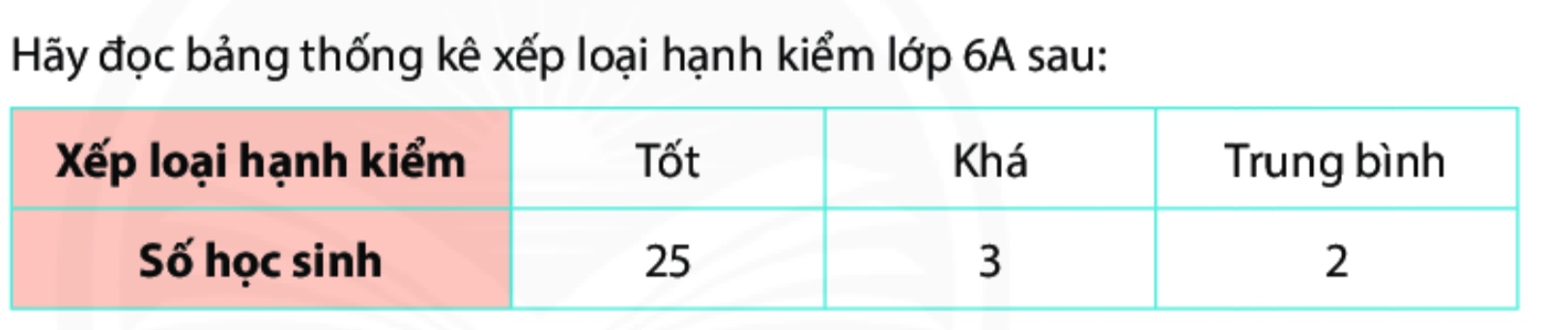
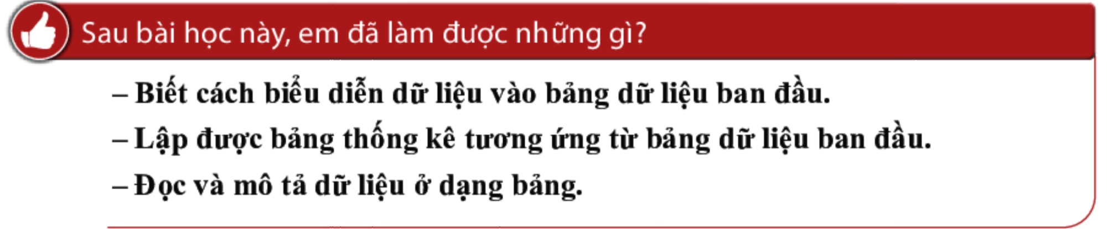
4, Vận dụng 2:
Học sinh kẻ bảng thống kê và ghi nội dung bài vào tập.
Em hãy cho biết:
Có bao nhiêu bạn hạnh kiểm tốt?
Có bao nhiêu bạn hạnh kiểm không tốt?
Lớp có tất cả bạn nhiêu bạn?
Nêu nhận xét về hạnh kiểm học sinh lớp 6A.
Đáp:
Có 25 bạn hạnh kiểm tốt.
Có 3 + 2 = 5 bạn hạnh kiểm không tốt.
Lớp có tất cả 25 + 3 + 2 = 30 bạn.
Nhận xét về hạnh kiểm học sinh lớp 6A là đa số học sinh có hạnh kiểm tốt.
HOME

Slide 12
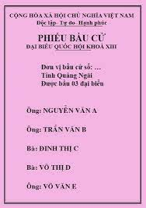
Có thể em chưa biết
Có 3 phiếu bầu cử, hãy lập bảng dữ liệu đại biểu bị gạch tên (không tín nhiệm) vào bảng 1.
Lập bảng thống kê vào bảng 2 (dùng ô vuông).
Bảng 1
Phiếu 1 | Phiếu 2 | Phiếu 3 | …… | ……
2 | 1 | 2 | ..... | .....
4 | 2 | 5 | ..... | .....
HOME
1
2
Nguyễn Văn A (1) | Trần Văn B (2) | Đinh Thị C (3) | Võ Thị D (4) | Võ Văn E (5)
3
4
5
HẾT BÀI 2
Bảng 2

